Slide 1
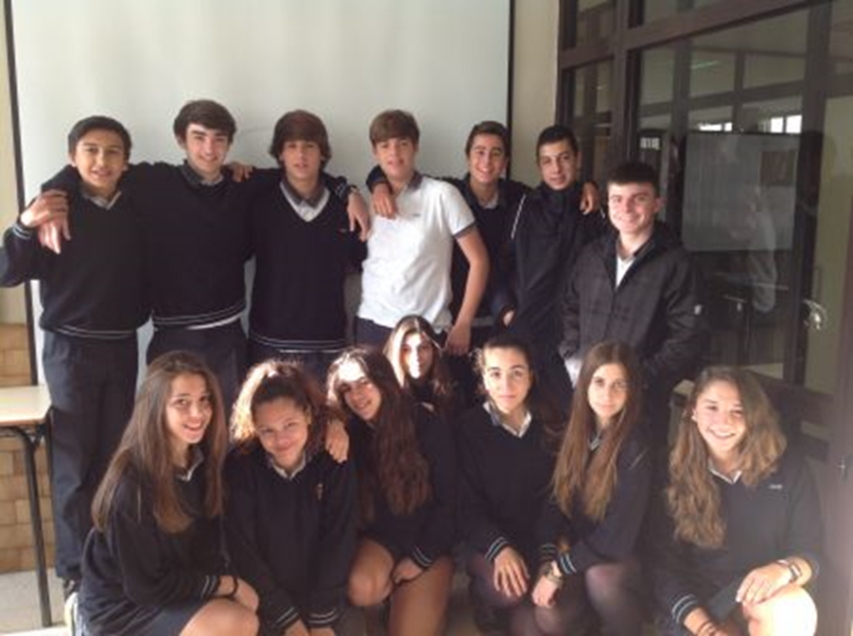
CATÁLOGO AS UMPALUMPAS

Slide 2
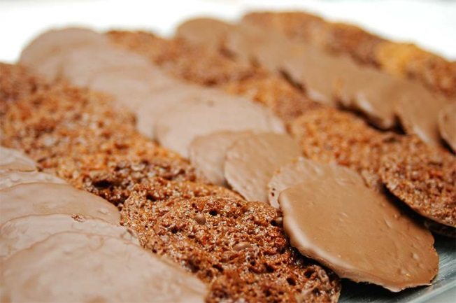
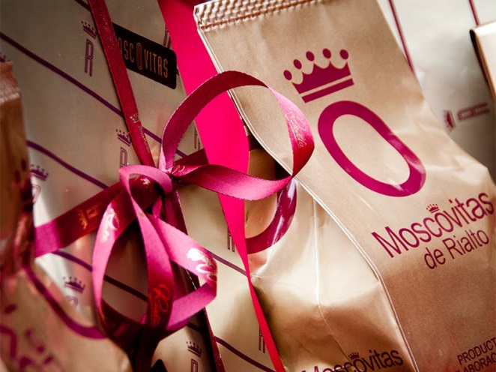
MOSCOVITAS Finas pastas de almendra marcona y cobertura de chocolate con leche.
Bolsas de 150 grs. con 18 moscovitas: 8,00€
Bolsas de 250 grs. con 30 moscovitas 13,00€

Slide 3
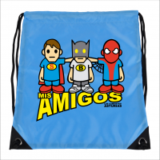
Mochilas
Tejido: 210D Nylon
Medidas: Ancho 34 cm / Alto 45 cm
Precio: 6,50€

Slide 4
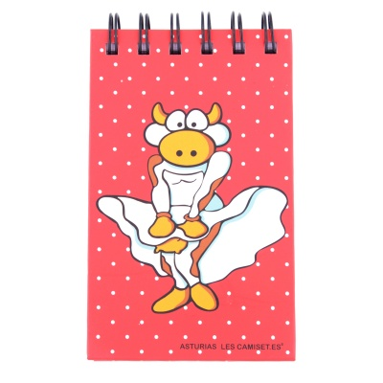
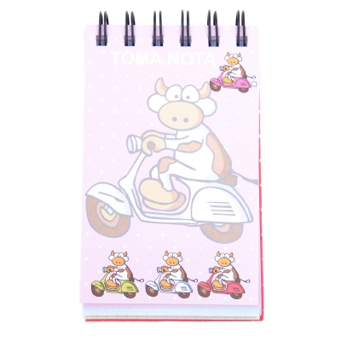
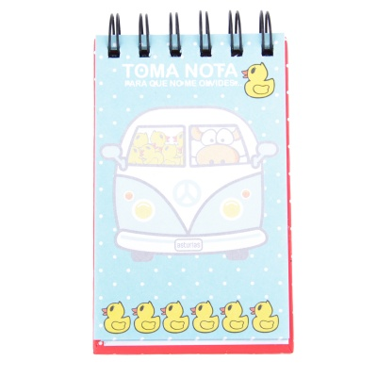
Libretas
Libreta de 115 hojas con dibujos en el interior.
Precio: 2,50€

Slide 5
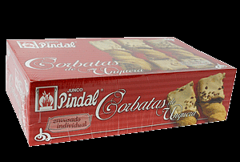
Corbatas de Unquera
Elaboradas con ingredientes naturales de gran calidad, una crujiente combinación de hojaldre, glasé de azúcar y almendra. En envases individuales para una conservación ideal.
Caja de 10 unidades: 4,50€

Slide 6
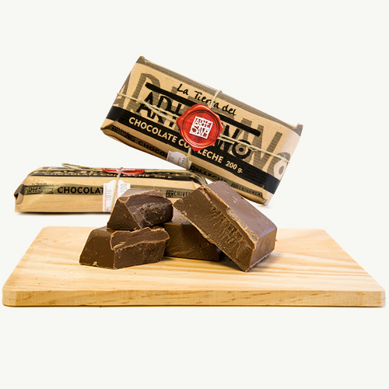
Chocolate con leche ‘Tierra del artesano’
El Chocolate con Leche "Tierra del Artesano" (200 Grs.) ” está elaborado con un 30% de cacao, sigue fielmente los criterios de todo buen repostero a la hora de producir chocolate casero, tradicional, único y con un sabor que avala todos los calificativos y que garantiza disfrutar del auténtico chocolate con leche artesano.
Precio: 4,60€

Slide 7
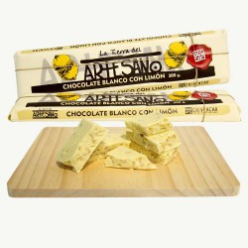
Chocolate blanco con limón ‘Tierra del Artesano’
El Chocolate Blanco con Limón "Tierra del Artesano" (300 gr.) es una un pieza que cuenta con un 24% de cacao por lo que presenta un sabor en boca muy sutil y mantecoso, gracias a su perfecto equilibrio entre el toque amargo del cacao, el dulce del azúcar y de la vainilla.
Precio: 5,50€

Slide 8
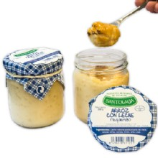
Arroz con leche ‘Santolaya’
El Arroz con Leche "Santolaya" es un exquisito postre leche elaborado con leche fresca pasteurizada de vaca, azúcar, arroz, canela, limón, anís y sal. En la parte superior presenta la característica capa de azúcar requemado.
Precio: 1,80€

Slide 9
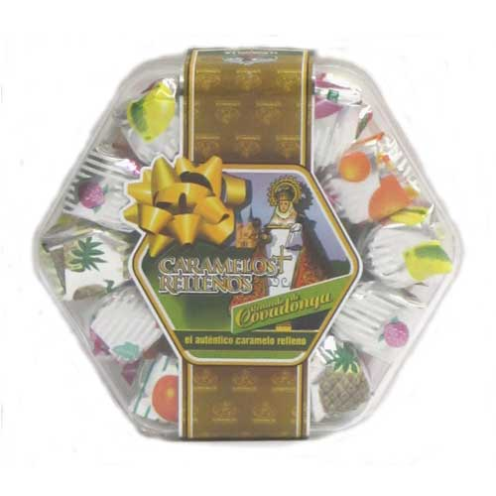
Caramelos rellenos ¨La Asturiana¨
Ricos caramelos de frutas artesanales. Hechos por los mejores maestros artesanos de Asturias
Precio: 4,10€

Slide 10
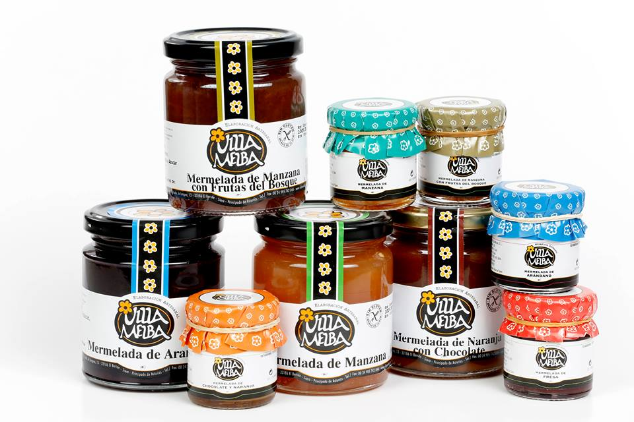
Mermeladas Artesanas
En Villa Melba, seleccionan particular y cuidadosamente las frutas para que se mantenga el gusto a fruta fresca en la mermelada; utilizan un elevado porcentaje de fruta que en equilibrio con el azúcar exacta, obtienen un resultado exquisito.
Sabores: Fresa, Naranja, Pera, Manzana, Melocotón
Peso: 400 gr.
Precio: 3, 85€

Slide 11
Pastas Campoamor
Las pastas artesanas son el auténtico emblema de Pastas Campoamor.
Su receta única lleva generaciones en los hogares asturianos como un parte más de su historia. Ideales para desayunar o para merendar y con ingredientes únicamente naturales.
Precio: 3,00€

Slide 12
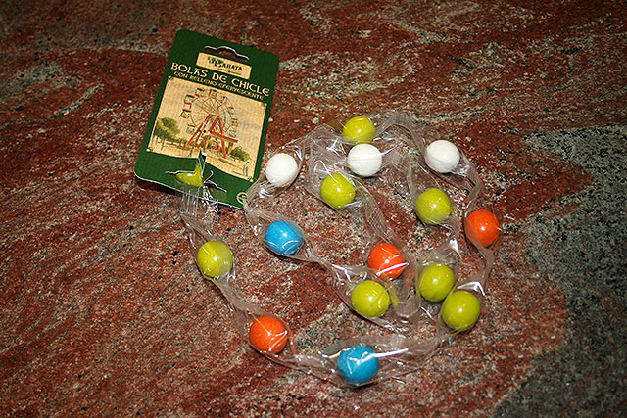
Tira de Chicles Surtidos con Relleno Efervescente
Tira de bolas de chicles surtidos. Sabores combinados: melón, sandía, limón y fresa.
Con Relleno Efervescente.
Precio: 2€

